Slide 1

Proyecto de Presupuesto 2020

Slide 2
MINISTERIO DE AGRICULTURA Y GANADERIA- Ley 81/92
De las Funciones y Competencias Art. 1 "Tendrá las funciones y competencias relacionadas al ámbito agrario ".
Competencias Presupuestadas
Estadísticas del ámbito agropecuario (BCP, STP, MH, MADES, MDS, MAG, Sociedad Civil, entre otros).
Análisis, estudios del mercado nacional e internacional y comercialización de productos agropecuarios
Participación y generación de Políticas del ámbito agropecuario nacional e internacional vinculado a Desarrollo Sostenible, Cambio Climático y otros.
Asistencia técnica, organizativa, productiva y comercial a productores y/o organizaciones de la Agricultura Familiar.
Educación técnica agropecuaria.
Coordinación, administración y ejecución de proyectos.
Coordinación entre el sector público y privado del ámbito agropecuario

Slide 3

PIB AGRARIO AMPLIADO

Slide 4

PARAGUAY EN EL MUNDO

Slide 5
ASISTENCIA TÉCNICA A PRODUCTORES REGISTRADOS EN EL MAG
(RENABE, RENAF Y RAFA)

Slide 6
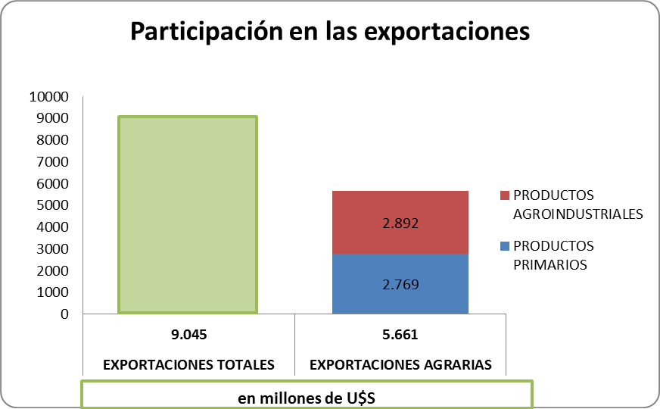
CARACTERÍSTICAS DEL SECTOR
63% de las exportaciones representan los productos agropecuarios y reflejan la importancia del sector en el comercio exterior
(BCP, 2018)
Población Ocupada
Importancia en el empleo “37% del total de ocupados” son del SECTOR RURAL
(DGEEC. EPHC, 4° TRIMESTRE 2018)

Slide 7
El 64% de las Exportaciones,
pertenecen al
Sector Agropecuario

Slide 8
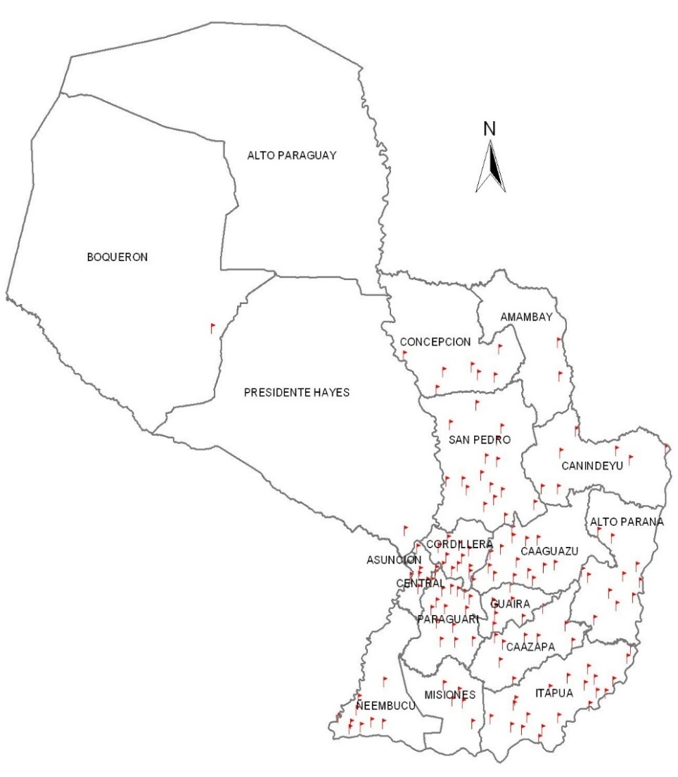
Asistencia Técnica del MAG
20 CDAs
Centro de Desarrollo Agropecuario
DATOS | PORCENTAJE Y ACTIVIDADES
En la DEAG hay 600 Extensionistas | 190 mujeres extensionistas 410 varones extensionistas
Que Asisten entre 80 a 100 Productores | Manejo sostenible del suelo, agua y bosques Seguridad Alimentaria y Producción diversificada Fortalecimiento organizacional y de gestión comercial Apoyo a la inversión socio – productiva.
Ganan un salario promedio entre 2.500.000Gs a 5.000.000Gs siendo profesionales de: | Ingenieros Agrónomos, Ambientales Veterinarios, Licenciados, y otros Algunos con especialidades y maestrías.
180 ALATs
Agencias Locales de Asistencia Técnica

Slide 9
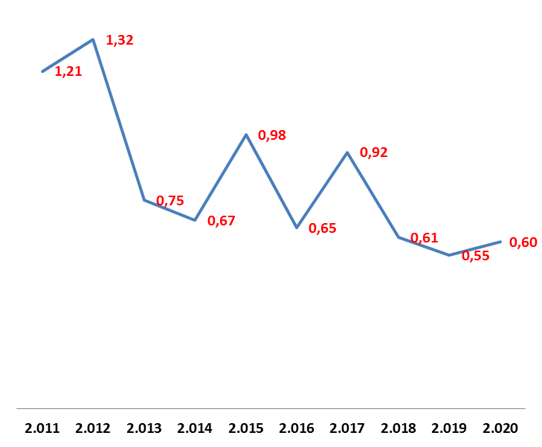

Porcentaje Histórico de incidencia del Presupuesto del MAG ante el PGN total
2011 - 2020
PGN 2020 -TOTAL DE TODAS LAS ENTIDADES DEL ESTADO Gs. 85.539.562.662.779.-
PGN MAG SIN ENTIDADES DESCENTRALIZAS 2020
Gs.: 509.324.521.467 equivalente al 0.60 % del total

Slide 10
Presupuesto por Resultados 2020
Composición Presupuesto MAG- Gs 743.212.828.729
ED- ENTIDADES DESCENTRALIZADAS DEL MAG:
INFONA : Gs. 18.947.946.989
SENACSA : Gs. 34.888.403.640
INDERT : Gs.112.946.314.221
INCOOP : Gs 14.727.674.996
CAH : Gs 22.682.237.000
IPTA : Gs. 29.695.730.416
TOTAL : Gs. 233.888.307.262
Gs. 233.888.307.262
Gs. 509.324.521.467

Slide 11
Composición del Presupuesto por Resultados 2020
PROGRAMAS CENTRALES- ACTIVIDAD ADMINISTRATIVA
PROGRAMACIÓN PRESUPUESTARIA/ Actividades | Asignación en Gs | Tareas/ Especificaciones | DEPENDENCIAS MAG
Generación de Políticas Públicas del Sector Agrario | 4,405,541,602 | Planificación estratégica agraria | DGP
 |  | Coordinación y articulación sectorial | SIGEST
 |  | Información estadística agraria | DCyEA
 |  | Plataforma única de información | DGP
 |  | Gestión de riesgo agroclimático | UGR
Gestión Gerencial | 98,254,046,934 | Comunicación institucional | GABINETE MINISTERIAL- SECRETARIA GENERAL PRENSA- BINA
 |  | Gestión Administrativa y Financiera Institucional | DGAF
 |  | Asistencia jurídica institucional | ASESORIA JURIDICA
 |  | Procesos de auditoria interna institucional | AUDITORIA INTERNA
Coordinación y Administración de Proyectos | 9,805,099,157 | Gestión Administrativa Financiera de Proyectos | DINCAP
 |  | Nexo entre los Proyectos y los Organismos Financiadores
 |  | Evaluación, Seguimiento y Fiscalización de la Ejecución de los Proyectos

Slide 12
Composición del Presupuesto por Resultados 2020
PROGRAMAS CENTRALES- ACTIVIDAD MISIONAL
SERVICIOS DE ASISTENCIA TÉCNICA
PROGRAMACIÓN PRESUPUESTARIA/ Actividades | Asignación en Gs | Tareas/ Especificaciones | Meta Física | Destinatario/ Familias
Servicios de Extensión Agraria DEAg | 92,756,651,591 | Diagnosticar situación socio económica, establecer estrategias de intervención , capacitar a capacitadores, ejecutar el Plan Operativo, seguimiento , evaluación y sistematización | Servicios: 31.999 | 55.886
Asistencia Técnica para el Fomento de la Cadena Láctea PROG. FOMENTO CADENA LACTEA | 2,940,237,040 | Adiestramiento y acompañamiento técnico especializado; teórico y práctico en las buenas prácticas en producción primaria de leche en Nutrición animal, Sanidad Animal, Fortalecimiento organizacional (creación de liderazgo y estrategia organizacional), Registro Económico de la finca, Calidad de leche, Reproducción y Biotipo Animal. Publicar informaciones del sector lácteo, asesoramiento en comunicación a técnicos del Programa y difusión de las actividades al público en general. Gerenciamiento de las actividades de la Comisión Interinstituacional de Competitividad Láctea (C.I.C.L.A) | Asistencia: 360 | 700
Asesoramiento Especializado en los sectores pecuarios, apícola y acuícola VMG (PRONAFOPE Y COMPETITIVIDAD) | 11,926,406,595 | Transferencia de tecnología sostenible para el fortalecimiento de la producción pecuaria; Formación de formadores; Fortalecimiento de espacios de diálogos a través de las mesas pecuarias; promoción de los asesoramientos realizados, | Asesoramientos: 800 | 2.600

Slide 13
Composición del Presupuesto por Resultados 2020
PROGRAMAS SUSTANTIVOS
SERVICIOS DE ASISTENCIA TÉCNICA
PROGRAMACIÓN PRESUPUESTARIA/ Actividades | Asignación en Gs | Tareas/ Especificaciones | Meta Física | Destinatario/ Familias
Asistencia para la aplicación de tecnologías innovadoras DEAg | 16,929,262,131 | Elaborar línea de base de las unidades productivas, realizar las capacitaciones y planificación de la producción. Implementar y monitorear los planes y protocolo de los rubros seleccionados. Gestión y evaluación del programa. | Asistencia: 10.400 | 2.600

Slide 14
Composición del Presupuesto por Resultados
PROGRAMAS CENTRALES- ACTIVIDAD MISIONAL
SERVICIO COMERCIAL
PROGRAMACIÓN PRESUPUESTARIA/ Actividades | Asignación en Gs | Tareas/ Especificaciones | Meta Física | Destinatario/ Familias
Asistencia para la gestión comercial a productores DIRECCION COMERCIALIZACION | 12,167,840,363 | Capacitaciones, Participación en Ferias (CECOPROA, CECOPRAAN, CAML2), Apoyo en Trasporte de Producción, e insumos, Apoyo en la elaboración de estándares y normas de rubros Agropecuarios para la comercialización., Identificación de Productos de la AF (SELLO AF), Compras Publicas | Asistencia: 200 | 8.800
SERVICIO EDUCACIONAL
Servicios educacionales para la formación de técnicos agrarios DEA | 32,162,636,468 | Implementación de los Planes y Programas Educativos agrarios , Capacitación de docentes, técnicos y alumnos, utilización de tecnologías de producción adecuadas acorde a las especialidades y modalidades implementadas, planificación de las actividades didácticas y productivas, desarrollo de los contenidos programáticos, desarrollo de actividades productivas agropecuarias y forestales (viveros, parcelas productivas, Invernaderos entre otros). Incorporación de profesionales docentes según perfil requerido para cada modalidad y especialidad para el desarrollo de las disciplinas. Brindar una mejor calidad de vida a los alumnos durante su estadía en las instituciones educativas en Sistema de Internado (Buena alimentación, vivienda digna y segura , instalaciones sanitarias en condiciones de salubridad por género) Dotar a las instituciones educativas de infraestructuras y tecnologías de producción adecuadas acorde a las especialidades y modalidades. Supervisión y apoyo a instituciones educativas implementadas. Actualizar y/o ajustar los currículos educativos agrarios según requerimiento del sector agrario. | Servicios: 81 | 3.038

Slide 15
Composición del Presupuesto por Resultados 2020
PROGRAMAS CENTRALES- PROYECTOS CENTRALES
PROYECTOS CENTRALES | Actividades | Asignación en Gs | Meta Física | Destinatario/ Familias
PRODERS | Asistencia Técnica para el desarrollo sostenible de las organizaciones rurales | 120,009,705,586 | Asistencia | 41.800
FOCEM | Construcción y Fiscalización de la Obra de Laboratorio de Bioseguridad NSB2A Equipamiento de Laboratorio de Bioseguridad NSB2A Capacitación de Técnicos Laboratorista Gerenciamiento de las actividades ejecutadas | 9,909,237,890 | 1) Metros Cuadrados 2) Equipos 3) Capacitación 4) Porcentaje | 3.154 43 6 100
PPI- FASE II | Servicios de apoyo para la inserción de organización de productores a cadena de valor | 27,565,828,600 | Planes | 98
PROMAFI | Asistencia y servicio para el fortalecimiento de las Organizaciones Rurales | 40,424,815,400 | Planes | 151
PMRN | Provisión de paquetes tecnológicos para la implementación de agricultura de conservación mecanizada | 6,337,822,000 | Paquetes tecnológicos | 16
Censo y Encuestas Agrop. | Levantamiento censal y encuestas en el Sector Agrario | 23,729,390,110 | Cuestionario Censal | 250.000
TOTAL MAG 2020 |  | 509,324,521,467

Slide 16
Proyecto de Presupuesto 2020
Por Fuente de Financiamiento
El mayor porcentaje del PGN 2020 corresponde a la Fuente de Financiamiento 20 - Recursos del Crédito Público, proveniente de los prestamos otorgados para el financiamiento de Proyectos Productivos y el Censo Agropecuario Nacional
COMPOSICIÓN DE FF 30
1) 30.1 Recursos Propios: 3%
2) 30.79 Ley N° 5264/14 Fomento Cadena Láctea: 0.04%
3) 30.84 Ley N° 5528/15 del Tabaco- Coparticipación de Tributos: 21/%
4) Donaciones: 5%

Slide 17
Histórico del PGN MAG (2012-2020)
FF 10 – Recursos del Tesoro
Entre el 2012 y 2020 el Presupuesto del MAG fue disminuyendo en FF10, llegando al PGN 2020 a Gs. 217.289.361.146 menos en comparación al 2012.
57 %

Slide 18
Comparativo PGN 2019 vs PGN 2020
Por Nivel de Gasto
Para el Ejercicio Fiscal 2020, el MAG sufrió una disminución del 1% en el Grupo 100 – Servicios Personales correspondiente a Gs. 1.533.087.894, producto de la eliminación de 87 cargos vacantes del Anexo del Personal y el recorte de Gs. 2.696.064.000., en la contrapartida local de los Proyectos PROMAFI y PPI – Fase II por parte del Ministerio de Hacienda.

Slide 19
Adenda al Anteproyecto de Presupuesto 2020- Propuesta de Ampliación ante el Ministerio de Hacienda y el Congreso Nacional
Adecuación Salarial presentado al MH: Gs. 49.893.961.778
Reposición de recursos en FF 10 y FF 30-84 Ley del Tabaco
Para el Ejercicio Fiscal 2020, el presupuesto del MAG disminuyó en Gs.18.328.416.125 que corresponde a gastos operativos y contrapartidas locales para la ejecución de Proyectos Productivos que son NECESARIOS PARA EL FUNCIONAMIENTO DE LA INSTITUCIÓN.
FF 10 – Recursos del Tesoro Público:
Contrapartida PMRN III (Contrapartida Local) 5.228.320.000
Contrapartida PROMAFI (Contrapartida Local) 1.345.465.000
Contrapartida PPI Fase II (Contrapartida Local) 1.345.859.000
Servicios de Extensión Agraria 5.511.592.507
Total: 13.431.236.507
FF 30- 84 – Recursos de la Ley de Tabaco:
Servicios de Extensión Agraria 4.897.179.618
Total: 4.897.179.618
Generación de Políticas Public. en el Sec. Agrario 5.060.392.007
Disminución en PRODERS por ajuste de saldo -49.803.012.000

Slide 20



